Slide 1
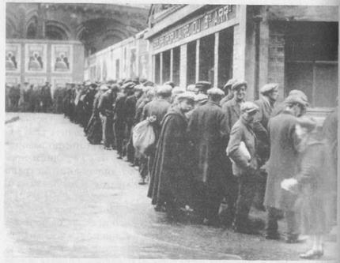
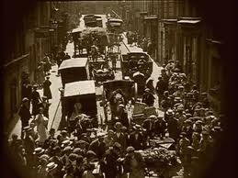
Франція у 20-х рр. ХХ ст.

Slide 2
План
1.Наслідки Першої світової війни Для Франції.
2.Розвиток Франції у 20 ст.
3.Економічній розвиток Франції.
4.Активізація крайніх правих сил у 30-тих роках 20ст.
5.Уряд народного фронту 1936-1938рр.

Slide 3
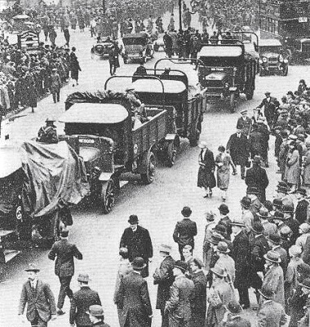
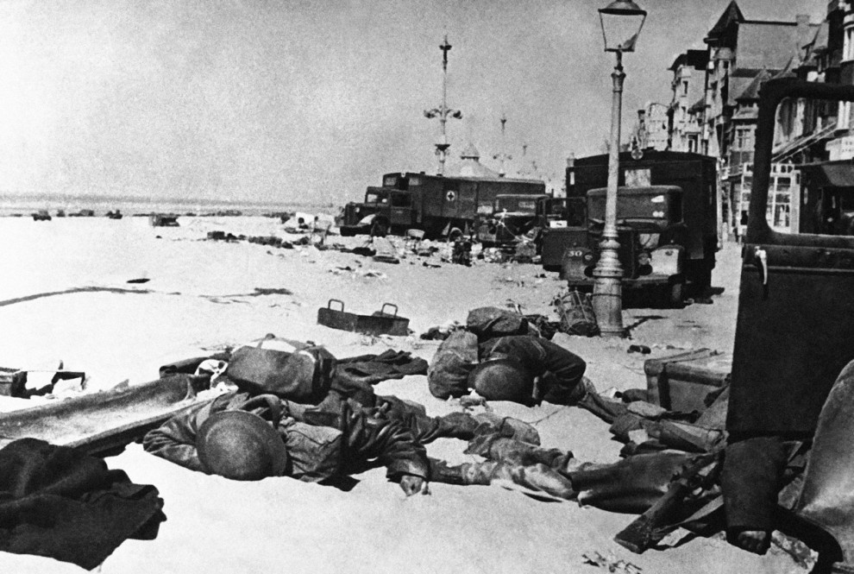
Наслідки Першої світової війни для Франції
У цілому загинули кожні 2 з 10-ти чоловіків віком від 20 до 45 років, а кожного 10-го було поранено.
Втрати Франції у Першій світовій війні порівнювані лише з російськими: 1,4 млн французів було вбито, 750 тис. скалічено.

Slide 4
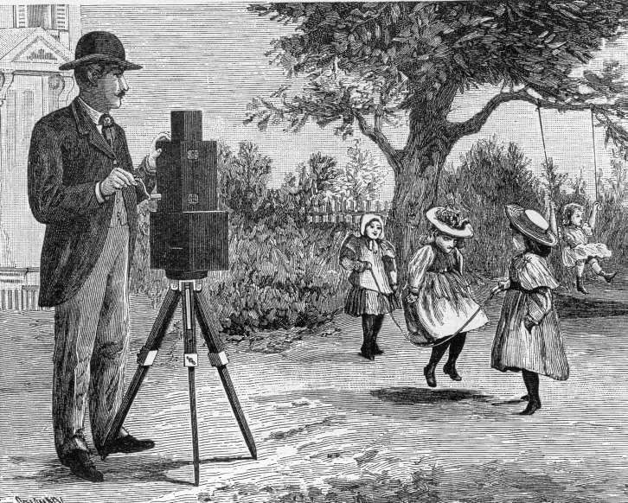
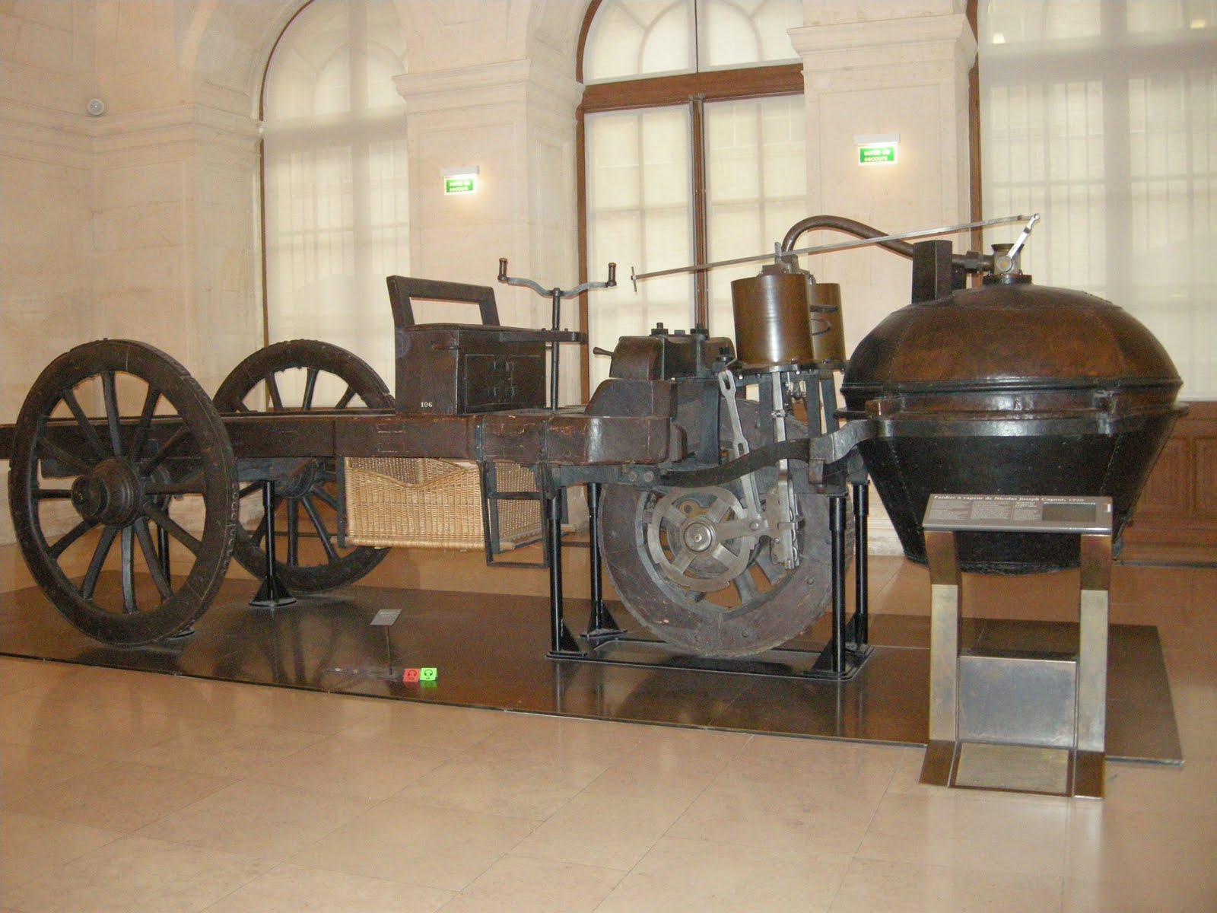
Розвиток Франції у 20 ст.
Франція наприкінці XIX - початку XX ст. залишалася країною, де сільське господарство першенствувало перед промисловістю, а ремесло і дрібні підприємства були першими перед великою фабрикою.

Slide 5
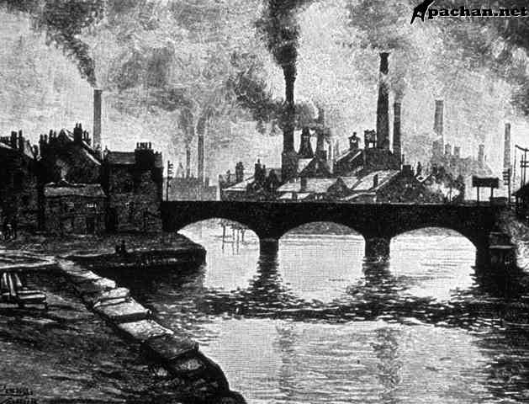

Економічній розвиток Франції
Характерні риси французької економіки. У 1869 р. населення Франції було дорівнює 38,4 млн. чоловік, у 1903 р. - 39,1 млн., в 1906 - 39,25 млн. чол. З цього числа в перші роки XX ст. самостійних працівників (заробляють самостійно) було 15, 8 млн. чол. У свою чергу з цих 15,8 млн. чол. промислових робітників було 6,8 млн.

Slide 6

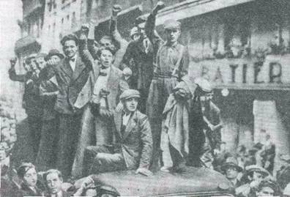
Активізація крайніх правих сил у 30-тих роках 20ст
Економічний спад і соціальні негаразди спричинили політичну кризу у Франції. Низка фінансових скандалів скомпрометувала політичних діячів, сприяла посиленню антипарламентських настроїв.

Slide 7
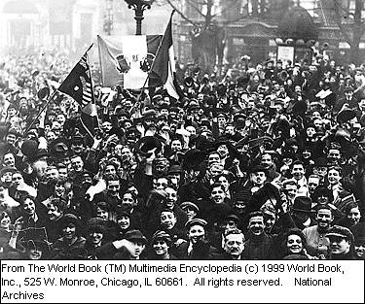
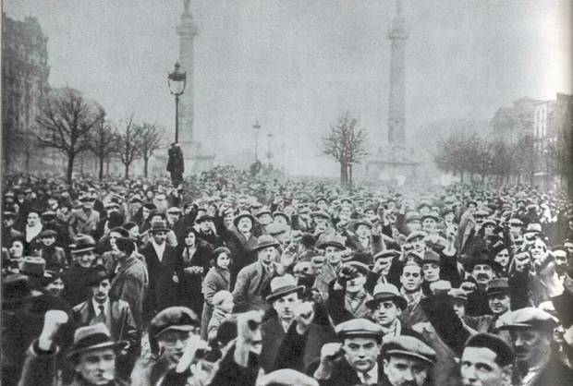
Передвиборча програма Народного фронту 1936 р. :
- Скорочення безробіття
- Державне регулювання трудових відносин
- Націоналізація важливих підприємств і банків
- Плановість розвитку економіки
- Оздоровлення фінансової системи країни
- Державний контроль над усіма фінансовими операціями
- Активна інвестиційна політика держави
- Підтримка сільського господарства
- Захист політичних свобод
- Свобода засобів масової інформації
- Боротьба з фашизмом та тероризмом
- Захист миру і боротьба за роззброєння
- Демократизація системи освіти

Slide 8
Висновок
Франція зазнала величезних втрат у Великій війні, що н могло не позначитися темним відбитком на подальшому розвитку Франції.
Загальний рівень французького промислового виробництва за роки війни зменшився на 40 %, сільськогосподарського — на 1/3, обсяг експорту— на 50 %. Матеріальні збитки, завдані господарству країни, оцінювали в 200 млрд. франків.
Її північні райони були розорені і зруйновані. Промисловість, транспорт, фінанси, сільське господарство були підірвані.

